Slide 1
储能电站安全性及消防交流
致力绿色能源 贡献和谐环境
Dedicating to the Green Energy
Contributing to the Harmonious Environment

Slide 2
目 录
3
一、锂电池介绍
1
2
二、锂离子电池电站
三、平朔电站项目介绍
3
3

Slide 3
一、锂离子电池

Slide 4
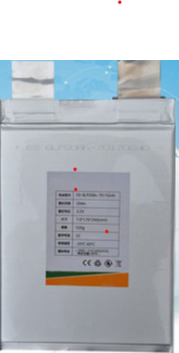
锂电池分类
一次电池
（原电池）
锂金属负极
特点：能量密度高，安全隐患大
锂金属及其合金或贵金属负极
容易产生锂枝晶，循环性能差，寿命低
二次电池
（可充电锂离子电池）
碳负极
安全性最好，充放电性能最强，循环性好，寿命长，能量密度低，成本高
锂离子化合物负极
（钛酸锂等）

Slide 5
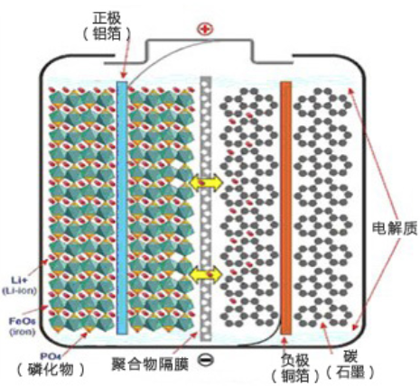
锂离子电池原理
锂离子电池:它主要依靠锂离子在正极和负极之间移动来工作。在充放电过程中，Li+ 在两个电极之间往返嵌入和脱嵌:充电时，Li+从正极脱嵌，经过电解质及隔膜嵌入负极，负极处于富锂状态;放电时则相反。又称“摇椅式电池”。隔膜的作用是只允许锂离子通过，不允许电子通过，否则内部就短路了。

Slide 6
常见锂离子电池安全性比较
1
电池类别 | 正极材料 | 负极材料 | 安全性
三元锂 | 镍钴锰酸锂 | 碳 | 低
磷酸铁锂 | LiFePO4 | 碳
钛酸锂 |  | 钛酸锂 | 高
2
海洋能发电业务
3
海洋能发电业务
注：钛酸锂电池是目前公认的安全性最好，循环性能最高，寿命长，更加环保等优点，因此，用钛酸锂电池做比较能定性地分析三元锂及磷酸铁锂电池危险性的问题。

Slide 7
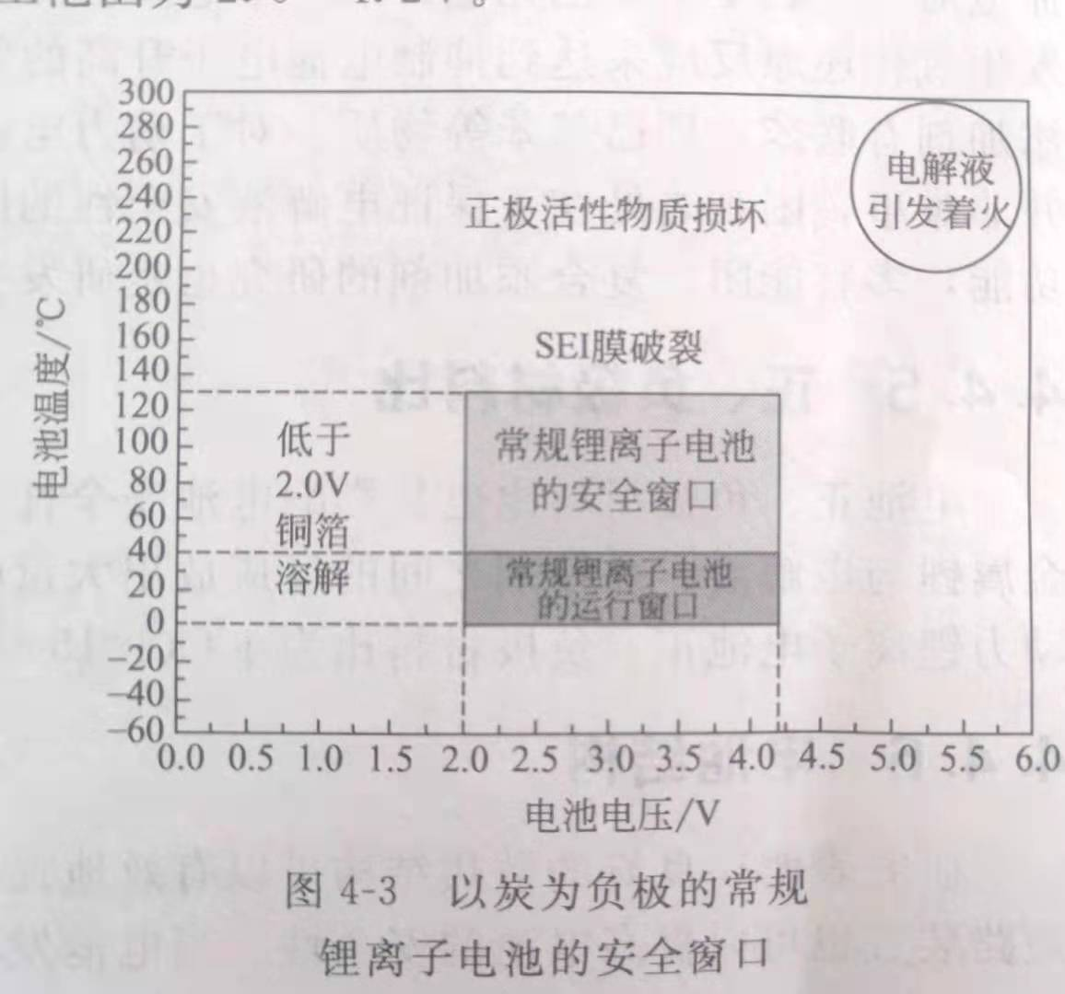
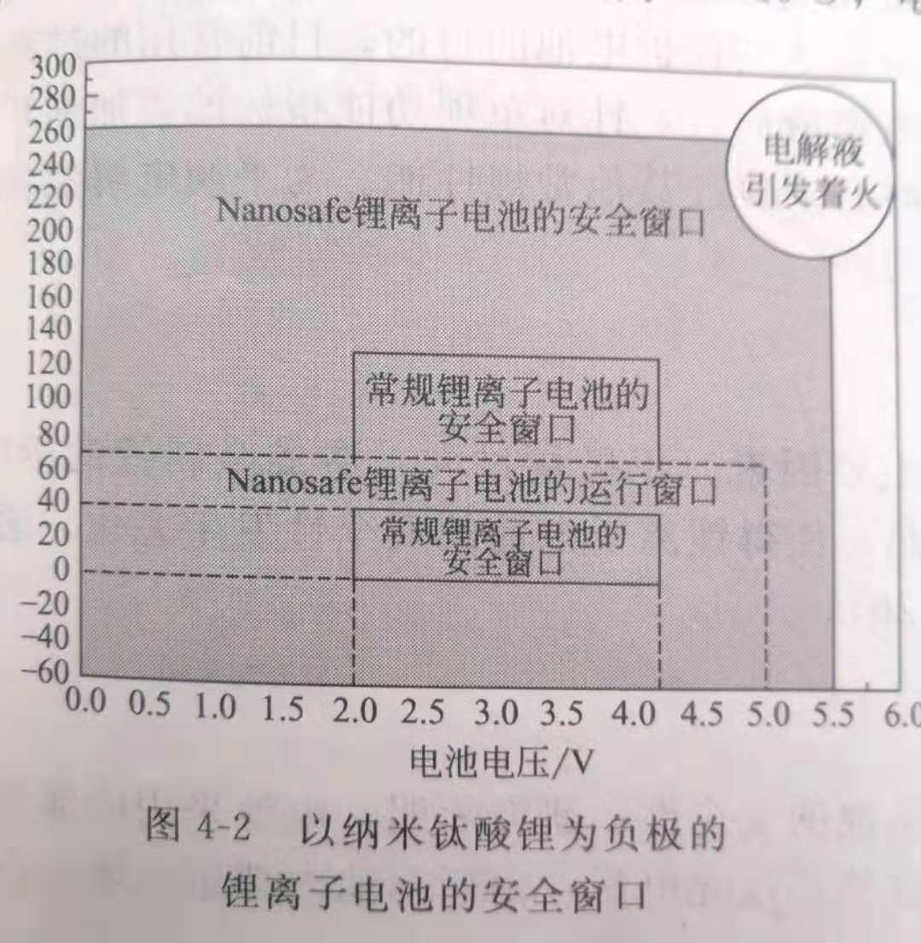
碳负极电池与钛酸锂负极电池比较

Slide 8
结论一
一、尽管石墨资源丰富，价格低廉，是目前商品化锂离子电池中应用最成功的负极材料，但在应用上仍存在以下弊端:
1、过充电时可能析出锂枝晶，造成电池短路，影响锂电池的安全性能;
2、易形成SEI膜（钝化膜）而导致首次充放电效率较低，不可逆容量较大，并且在过放及受热时会分解，充电继续形成新的SEI膜（电解液在负极表面的电解产物），放出可燃气体；
3、即碳材料的平台电压较低(接近于金属锂)，并且容易引起电解液的分解,从而带来安全隐患。
4、在锂离子嵌入、脱出过程中体积变化较大，循环稳定性差。
5、内阻较大，特别是过充条件下，温度急剧上升。
6、满充条件下，LixC₆还原性极强，蕴含巨大的化学能，燃烧时放出大量能量。

Slide 9
结论二
二、三元锂电池与磷酸铁锂电池比较，不同之处在于采用的正极材料，而三元锂电池的燃点要比磷酸锂电池更低。三元锂电池的自燃温度为200℃，磷酸锂电池的自燃温度为500-800℃，三元锂电池的自燃温度明显更低。所以如果因为出现撞击或者是其他意外情况导致电池组温度升高，那么三元锂电池会比磷酸锂电池更快自燃。
另外，三元锂材料的化学反应更加剧烈，会释放氧分子，正极材料产气量约占80%。在高温作用下电解液迅速燃烧，发生连锁反应。
在满充条件下，三元锂正极材料中的Co及Ni处于高价位，具有极强的氧化性，而电解液时可燃液体，负极处于富锂状态，拥有极强的还原性，燃烧三要素只差一个引火源，在热失控条件下甚至可以直接反应，燃烧甚至爆炸。

Slide 10
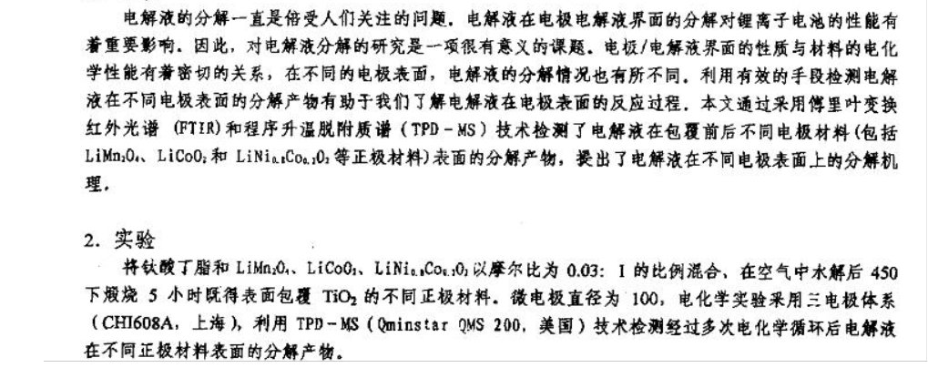
正极与电解液反应研究
锂离子电池正极材料表面电解液分解液分解机理的研究

Slide 11
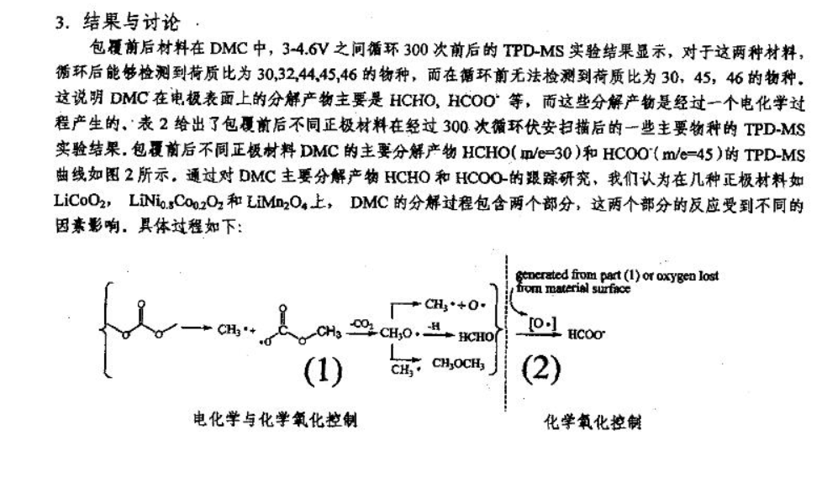

Slide 12
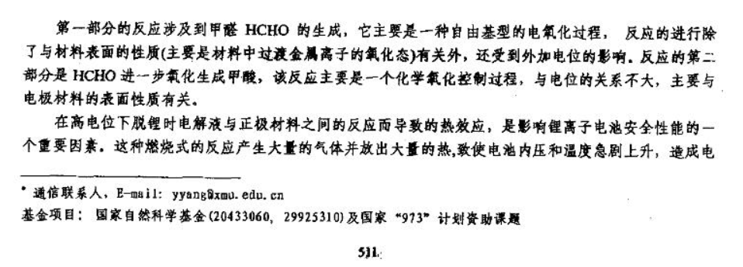

Slide 13
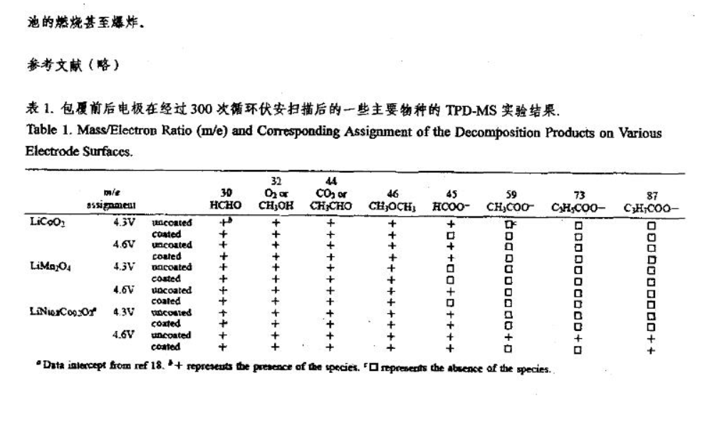

Slide 14
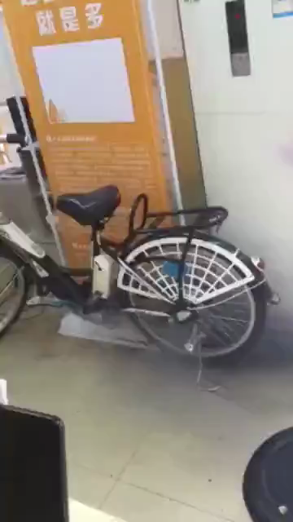
电动自行车电池爆炸
显示发生了连锁反应的层级爆炸，大量黑烟说明负极参与爆炸。

Slide 15
结论三
尽管三元锂电池危险性较高，但由于有较高的能量密度，适用温度范围广，在一些对重量要求比较高的领域特别是电动汽车有较多的应用。近年来，随着技术进步，温度控制能力增强，事故率下降趋势明显。
磷酸铁锂电池虽然有能量密度较低，一致性差等缺点，但由于安全性较高，在电动汽车及储能领域有较多的应用。
钛酸锂电池虽然安全性最高，循环性能好，长寿命等优点，但由于其能量密度最低，价格高，经济性不好等缺点，市场份额最低。在一些公共交通领域有一些应用。

Slide 16
电池包装方式、特点及安全性比较
目前，电站使用锂离子电池一般使用方形电池及软包电池：
方形电池：属于硬包电池，外壳一般采用铝壳或铁壳。方形电池的材料已完全国产化,且其对电池材料技术要求低于软包电池,在同等容量下整体材料成本比软包电池低10%左右。方形电池成品加工相对简单,成本优势明显，为应对鼓包，一般装有排气阀。
软包电池：软包电池是在液态锂离子电池外层套上一层聚合物外壳。由于软包电池外包装采用的多是铝塑膜,一旦内部出现问题,软包电池就会出现鼓胀,从电池表面最薄弱的部位鼓开,安全性相对较高。软包电池的内阻相对较小,目前国产软包电池芯的内阻最小可做到35mΩ以下,极大地降低了电池的自耗电，减少热量生成。但,软包电池需用到的大部分铝塑膜仍依靠进口，成本较高。

Slide 17
电化学储能介绍
锂离子电池储能电站技术是指通过电化学方法通过锂离子电池实现对电能的储存，并在需要时进行释放的一系列相关技术。为促进能源产业优化升级，实现清洁低碳发展，近年来，我国大力发展清洁能源，风电、光伏实现跨越式大发展，新能源装机容量占比日益提高。然而，在清洁能源高速发展的同时，波动性、间歇式新能源的并网给电网从调控运行，安全控制等诸多方面带来了不利影响，极大地限制了清洁能源的有效利用。电池储能电站可与分布/集中式新能源发电联合应用，是解决新能源发电并网问题的有效途径之一，将随着新能源发电规模的日益增大以及电池储能技术的不断发展，成为支撑我国清洁能源发展战略的重大关键技术。
电池储能作为电能存储的重要方式，具有功率和能量可根据不同应用需求灵活配置，响应速度快，不受地理资源等外部条件的限制，适合大规模应用和批量化生产等优势，使得电池储能在配合集中/分布式新能源并网，电网运行辅助等方面具有不可替代的地位
电化学储能技术具有高效率、应用灵活性、响应速度快等优点逐渐在电力储能市场占有越来越重要的地位。

Slide 18
二、锂离子电池电站

Slide 19
锂离子电池储能电站分类及特点
功率大
功率型
容量相对小
锂离子电池储能电站
主要用于辅助调频领域
功率相对小
能量型
容量大
主要应用于削峰填谷、平滑风光输出等

Slide 20
磷酸铁锂电池电站火灾起因探讨
磷酸铁锂电池电站一度被认为时比较安全的电站，但近两年来依然发生了多起火灾事故，甚至重大火灾事故。我们认为，再这些事故中，纯粹电气事故的原因可能性较低，因为储能电站的电气控制并没有特别特殊的技术，而且电气控制技术发展非常成熟，并且采用冗余设计，采用软件及硬件双重保护措施。因此，储能电站火灾产生的原因及严重程度，大都是由于电池本身以及电池成串后特性原因造成的。主要有以下几个因素：
磷酸铁锂电池先天缺陷一致性差，在组串后，一致性更差，在循环使用过程中，性能差的电池性能会下降更快，一起充放电时容易造成容量低的电池过冲过放。

Slide 21
2.由于电站使用状态要求高电压、大电流，因此需要对电池进行复杂的串并联组合，为了方便均衡、补偿，一般采用先并再串的方式。串联电池数量多，在没有单体放电控制的条件下，容量小的电池容易出现过放电现象，甚至出现反充电现象.
Ⅰ

Slide 22
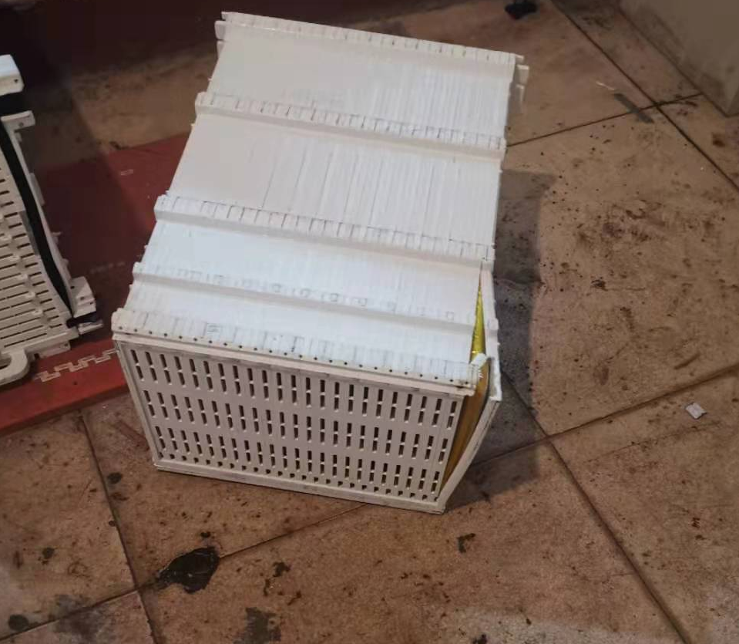
3.在调试及SOC标定时，有时需要大功率，多频次，大深度地充放电，由于部分控制系统解控，调试人员如果不注意掌握频次间隔，容易造成过充、过放、温度过高。由于温度上升较快，电池内部温度要比外部温度高许多，温度控制功能可能受限。电池内部温度过高，造成电池成分分解产生可燃气体。这方面我们是有教训的。
这是我们在2019年6、7月份进行调试时，发现的鼓包电池。其后我们严格控制调试时充放电间隔时间，并加强检视，至今未再发现鼓包现象。

Slide 23
4.采用方形电池等硬包装电池的电站，当发生滥用状态时，产生的可燃气体会排放出来，遇电火花自燃，或者排放到集装箱内。由于电池集装箱要求有一定的密闭性，而这种隐患比明火还要严重，达到爆炸浓度引发爆炸。而这种隐患比明火还要严重。这种突发性会造成更大的经济损失甚至人身伤害。
Vijay Somandepalli等[8]研究发现锂电池热失控后产生的气体对汽车的安全性造成潜在威胁，释放出的气体极易被电器设备等点火源点燃造成严重的火灾和爆炸事故。Stephen J.Harris等[9]研究发现，锂离子电池芯和电池组热失控时，电解液及电极发生反应产生具有潜在燃烧性的气体，这种气体与未发生燃烧的可燃电解液相比具有相似甚至更强的爆炸危险性。Maloney T等[10]研究发现标称电量7.7wh的18650型钴酸锂电池荷电状态为50%，100%和150%时释放气体量分别为0.8L、2.5L、6.0L。Somandepalli V.等[11]针对锂电池释放的可燃气体混合物的爆炸极限进行测试，发现实验条件下可燃气体浓度在20%左右时爆炸达到最大峰值压力。从上述分析发现，锂离子电池热失控后释放的气体具有潜在的安全隐患，而目前国内外对锂电池热失控释放气体的研究主要关注锂电池在过充、过放及高温下气体的生成机理及成气阶段划分，但对在使用环境下释放气体安全隐患关注较少。

Slide 24
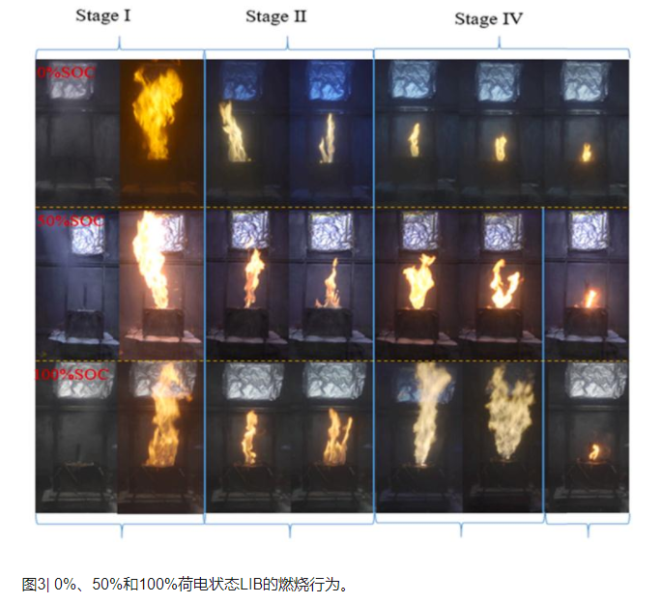
电池燃烧实验
根据着火行为的表现，该过程主要可分为四个阶段:
(1)排气和点火，
(2)稳定燃烧，
(3)喷射燃烧，
(4)消除和灭火。
但是，在0%的荷电状态下，没有出现喷射燃烧，它只经历了三个阶段。

Slide 25
5.单个电芯的燃烧可能引起层级多次爆炸，类似粉尘爆炸。

Slide 26
结论
通过上面的分析以及我们的实践，我们认为，电池储能电站在正常运行情况下能够运行良好，在滥用的状态下，可能造成鼓包、放气、电池燃烧，甚至爆炸。

Slide 27
三、储能辅助调频项目介绍

Slide 28
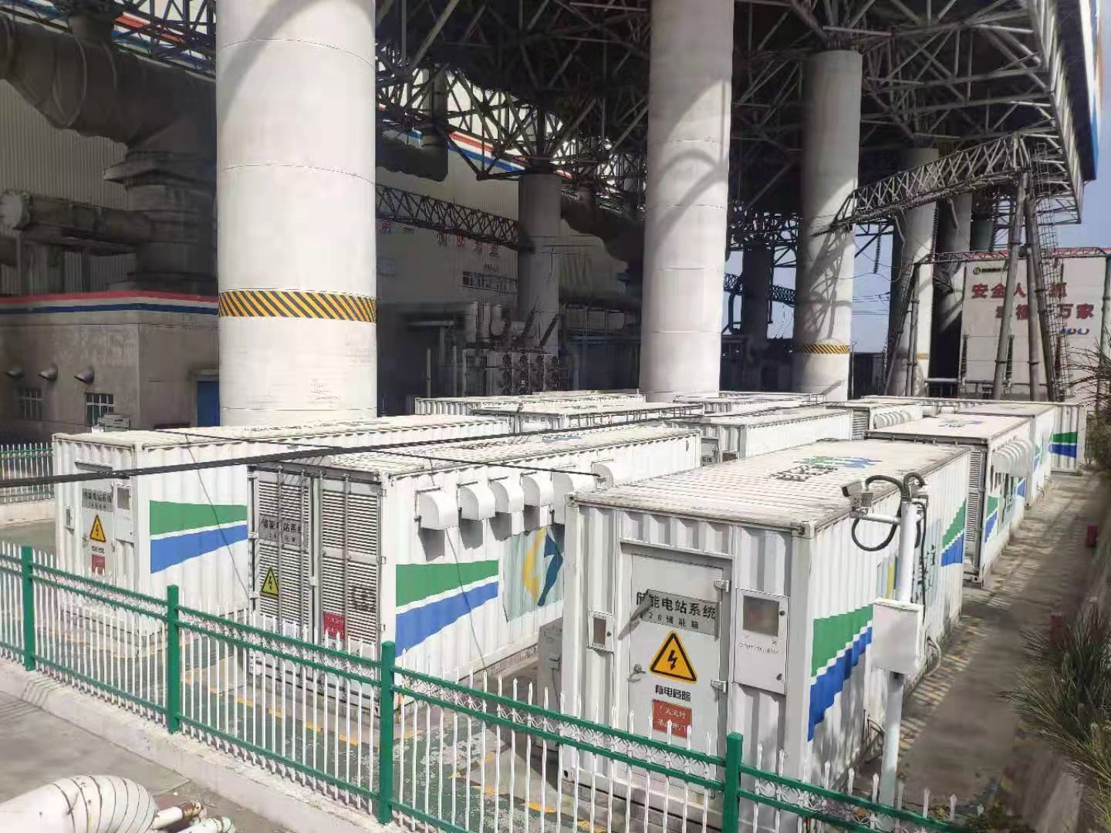

Slide 29
AGC储能辅助调频系统，是在发电机组侧安装建设基于锂电池技术的9MW/4.478MWh电网级储能系统设施，该系统将联合火电机组开展电网AGC调频业务，系统调频时按9MW/2C输出。AGC系统将与电厂火电机组开展AGC综合调频业务，通过发电厂一次调频与二次调频的“自动发电控制”智能融合，可以显著提升电厂发电机组AGC调节性能指标，为电网提供优质高效的AGC调频服务，并使电网获取调频补偿。既可将减少火电机组从长期的AGC调频任务，提升机组可用效率及寿命，促进节能减排。促进电网的AGC调频运行，提高电网运行的可靠性及安全性，对构建坚强型智能电网、改善电网对可再生能源的接纳能力具有重要意义。

Slide 30
主要功能：储能参与发电机组调频
无储能
在无储能的情况下，发电机组通过自身调节去跟踪电网调度中心给出的AGC调度指令，存在反向出力，发电出力不精准，调节延迟等问题。
增加储能
储能系统联合发电机组共同参与AGC调度。通过储能跟踪AGC调度指令，实现快速折返，精确输出以及瞬间调节，弥补发电机组的响应偏差。

Slide 31








储能辅助火电厂AGC调频价值
A
A
直接效益
B
储能辅助调频效益
间接效益
提升电厂AGC调频性能(Kp)，获得更多补偿
  减少机组设备磨损，延长设备寿命
  减少机组调频备用，增加发电量
  减少机组频繁变化处理，降低煤耗
  提升机组整体的AGC调频能力，改善机组运行的可靠性和安全性
B

Slide 32
主要组成及布局
项目总容量为9MW/4.478MWh,包括5个电池集装箱，分别为4个2MW/1MWh,一个1MW/0.5MWh,采用软包磷酸铁锂电池；5个PCS集装箱（中压箱），一个高压环网箱，一个集控集装箱。布局采用电池集装箱与其他集装箱间隔布置，降低整体火灾危险性，避免一旦电池箱起火对其他电池箱造成影响。

Slide 33
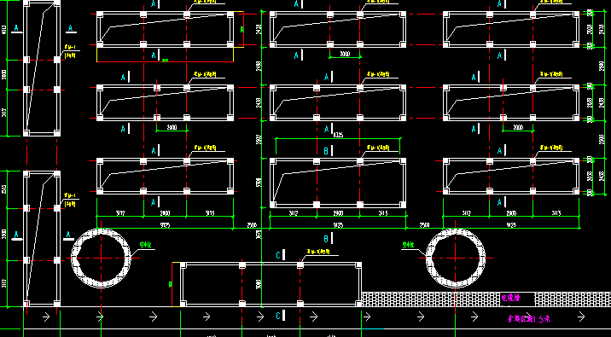
电池箱
PCS箱
电池箱
PCS箱
PCS箱
电池箱
PCS箱
电池箱
PCS箱
电池箱
PCS箱
集控室

Slide 34
其他消防设施
1.七氟丙烷自动灭火系统
2.火灾自动报警系统
3.远程手动氮气灭火系统
4.干粉灭火器等消防设施及器材。

Slide 35
Thank You !

